Slide 1

Do we teach the same way? Exchanges of experience in Visegrad Industrial Schools
Učíme stejně? Výměny zkušeností na Višegrádských průmyslových školách
Ugyanúgy tanítunk? A visegrádi műszaki iskolák tapasztalatcseréi
Czy uczymy w ten sam sposób? Wymiany w Wyszehradzkich Szkołach Przemysłowych
Učíme rovnako? Výmena skúseností vo Vyšehradských priemyselných školách

Slide 2
Do we teach the same way? Exchanges of experience in Visegrad Industrial Schools
Učíme stejně? Výměny zkušeností na Višegrádských průmyslových školách
Ugyanúgy tanítunk? A visegrádi műszaki iskolák tapasztalatcseréi
Czy uczymy w ten sam sposób? Wymiany w Wyszehradzkich Szkołach Przemysłowych
Učíme rovnako? Výmena skúseností vo Vyšehradských priemyselných školách
International Visegrad Fund
Do we teach the same way? Exchanges of experience in Visegrad Industrial Schools
Učíme stejně? Výměny zkušeností na Višegrádských průmyslových školách
Ugyanúgy tanítunk? A visegrádi műszaki iskolák tapasztalatcseréi
Czy uczymy w ten sam sposób? Wymiany w Wyszehradzkich Szkołach Przemysłowych
Učíme rovnako? Výmena skúseností vo Vyšehradských priemyselných školách
Visegrad Grant No. 22220185
Číslo projektu/ A projekt száma/ Numer projektu/ Číslo projektu: 22220185

Slide 3
Do we teach the same way? Exchanges of experience in Visegrad Industrial Schools
Učíme stejně? Výměny zkušeností na Višegrádských průmyslových školách
Ugyanúgy tanítunk? A visegrádi műszaki iskolák tapasztalatcseréi
Czy uczymy w ten sam sposób? Wymiany w Wyszehradzkich Szkołach Przemysłowych
Učíme rovnako? Výmena skúseností vo Vyšehradských priemyselných školách
Project details
Údaje o projektu/ A projekt részletei/ Szczegóły projektu/ Podrobnosti o projekte
Project start date:
Datum zahájení realizace projektu/A projekt kezdete/Data rozpoczęcia projektu/Dátum začiatku projektu
02/01/2023
Project completion date:
Datum ukončení realizace projektu/ A projekt befejezésének időpontja/ Data zakończenia projektu/ Dátum ukončenia realizácie projektu
31/12/2023

Slide 4




Partners involved
Zapojení partneři/ Bevont partnerek/ Zaangażowani partnerzy/ Zapojení partneri
CZ: Secondary Industrial School of Mechanical and Electrical Engineering and Higher Vocational School
HU: Budapest Centre of Engineering Eötvös Loránd Secondary Technical and Vocational School
PL: Prof. Wilhelm Rotkiewicz School Complex No. 1 in Dzierzoniow
SK: Secondary Technical School

Slide 5
Project aim
Cíl projektu/ A projekt célja/ Cel projektu/ Cieľ projektu
Education and Capacity Building,Strengthening professional networks of educational institutions and supporting mobility of students, researchers, and educators to share best practices.
Vzdělávání a budování kapacit, posilování profesních sítí vzdělávacích institucí a podpora mobility studentů, výzkumných pracovníků a pedagogů za účelem sdílení osvědčených postupů.
Oktatás és kapacitásépítés,Az oktatási intézmények szakmai hálózatainak erősítése és a diákok, kutatók és oktatók mobilitásának támogatása a legjobb gyakorlatok megosztása érdekében.
Edukacja i budowanie potencjału, wzmacnianie profesjonalnych sieci instytucji edukacyjnych i wspieranie mobilności studentów, naukowców i nauczycieli w celu dzielenia się najlepszymi praktykami.
Vzdelávanie a budovanie kapacít,Posilňovanie profesionálnych sietí vzdelávacích inštitúcií a podpora mobility študentov, výskumníkov a pedagógov s cieľom zdieľať osvedčené postupy.

Slide 6
Outputs from project activities
Výstupy z aktivit projektu/A projekttevékenységek eredményei/Rezultaty działań projektowych/Výstupy z aktivít projektu
International teacher exchanges
13/06/2023 14/06/2023 Czechia Liberec
19/09/2023 20/09/2023 Hungary Budapest
10/10/2023 11/10/2023 Poland Dzierzoniow
24/10/2023 25/10/2023 Slovakia Poprad
Final international seminar
28/11/2023 01/12/2023 Czechia Liberec

Slide 7
International teacher exchanges
The project involved the exchange of 4 teachers from each school who visited the partner educational institutions.
Mezinárodní výměny učitelů
V rámci projektu proběhla výměna 4 učitelů z každé školy, kteří navštívili partnerské vzdělávací instituce.
Nemzetközi tanárcsereA projekt keretében minden iskolából 4 tanár cseréje valósult meg, akik a partner oktatási intézményekbe látogattak el.
Międzynarodowa wymiana nauczycieliProjekt obejmował wymianę 4 nauczycieli z każdej szkoły, którzy odwiedzili partnerskie instytucje edukacyjne.
Medzinárodné výmeny učiteľovV rámci projektu sa uskutočnila výmena 4 učiteľov z každej školy, ktorí navštívili partnerské vzdelávacie inštitúcie.

Slide 8
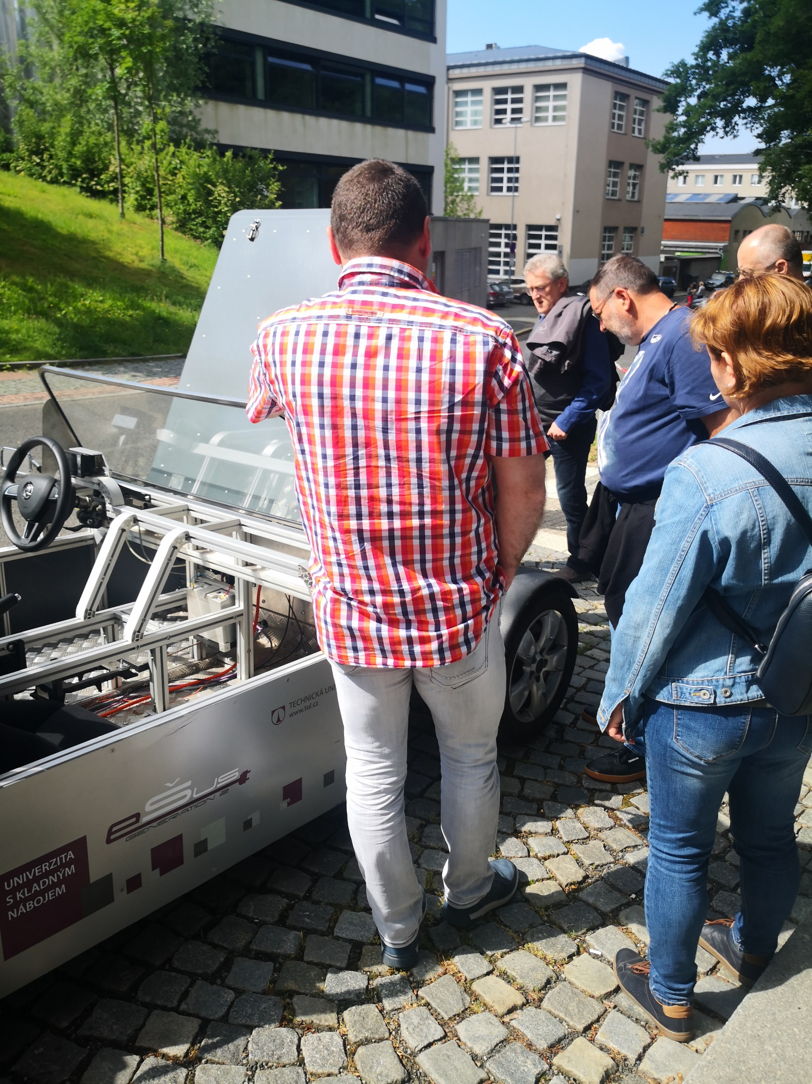
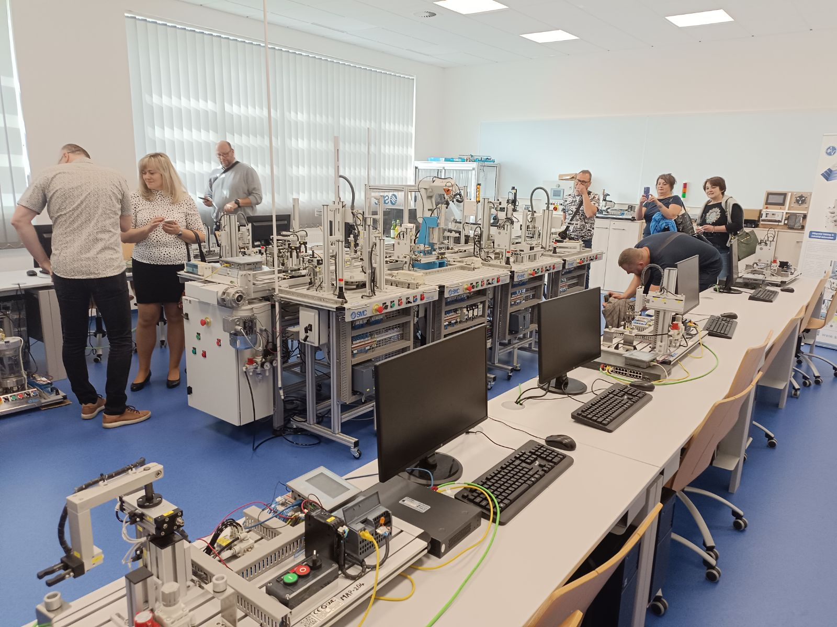
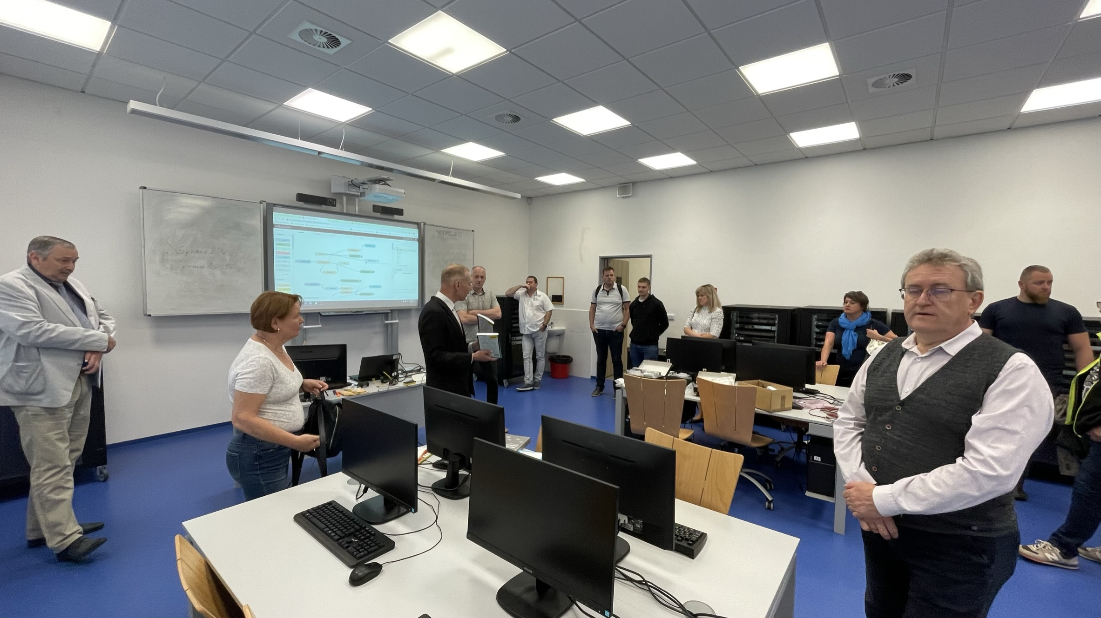
International teacher exchanges
Czechia: Liberec
13/06/2023 - 14/06/2023
The aim of each teacher was to get acquainted with the school environment, the equipment of specialist classrooms, teaching methods and content.
Cílem každého učitele bylo seznámit se s prostředím školy, vybavením odborných učeben, metodami výuky i jejím obsahem.

Slide 9
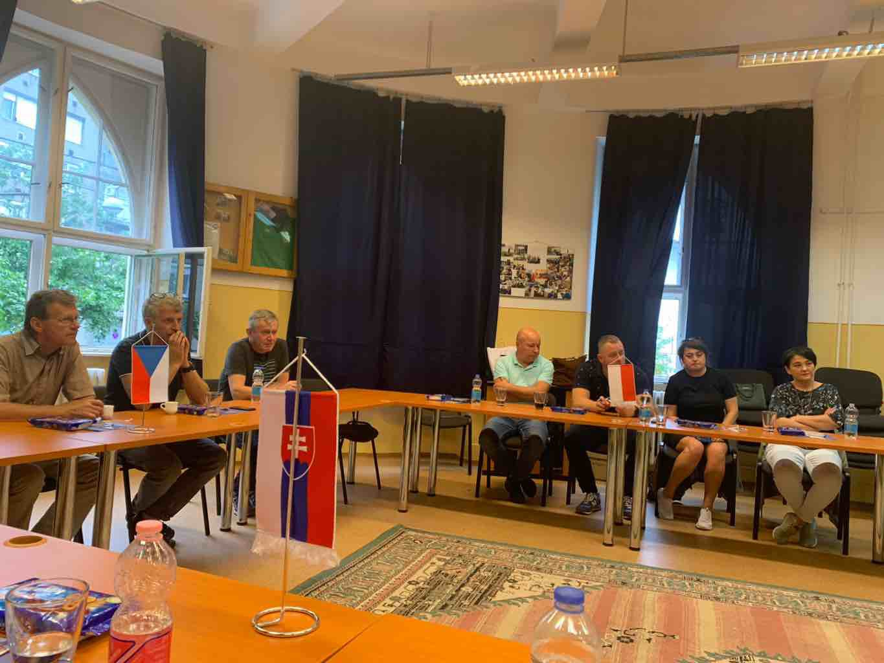
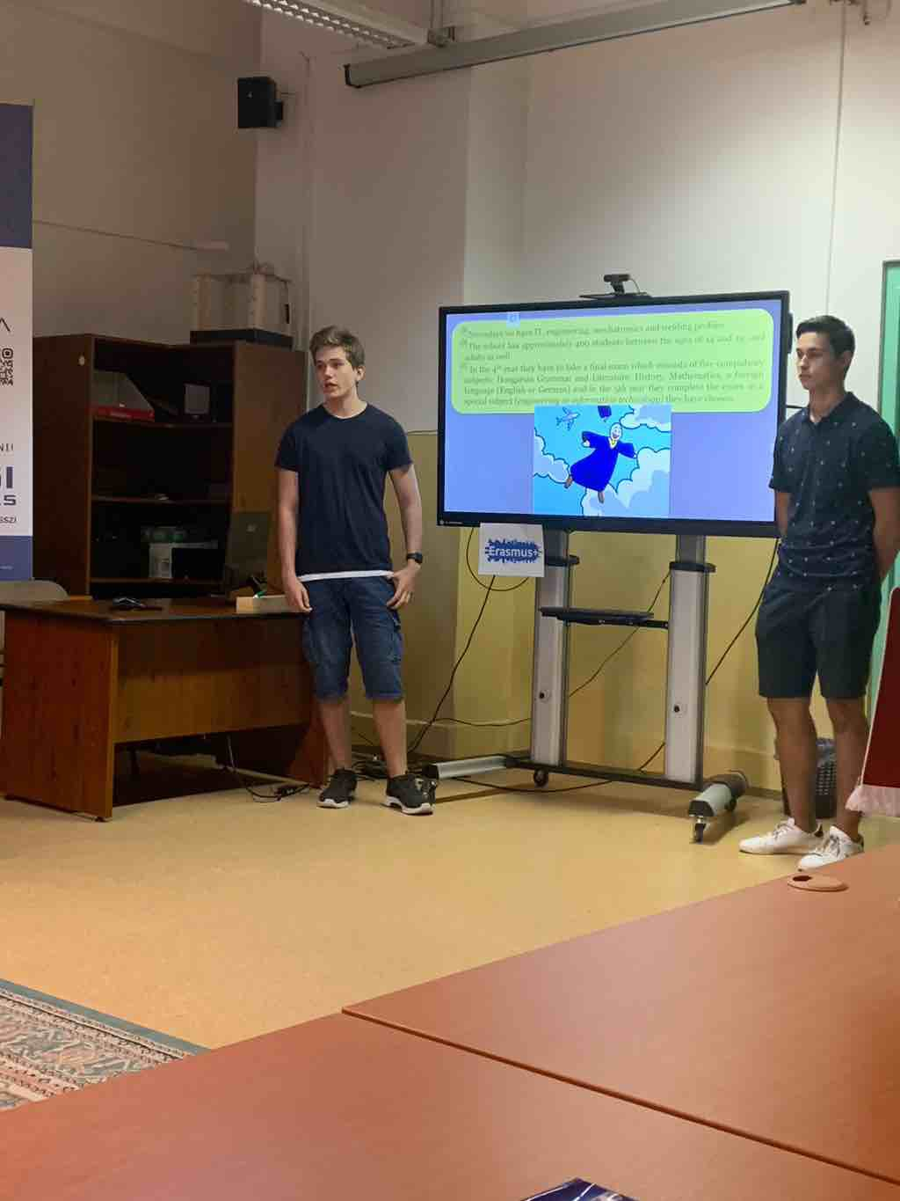
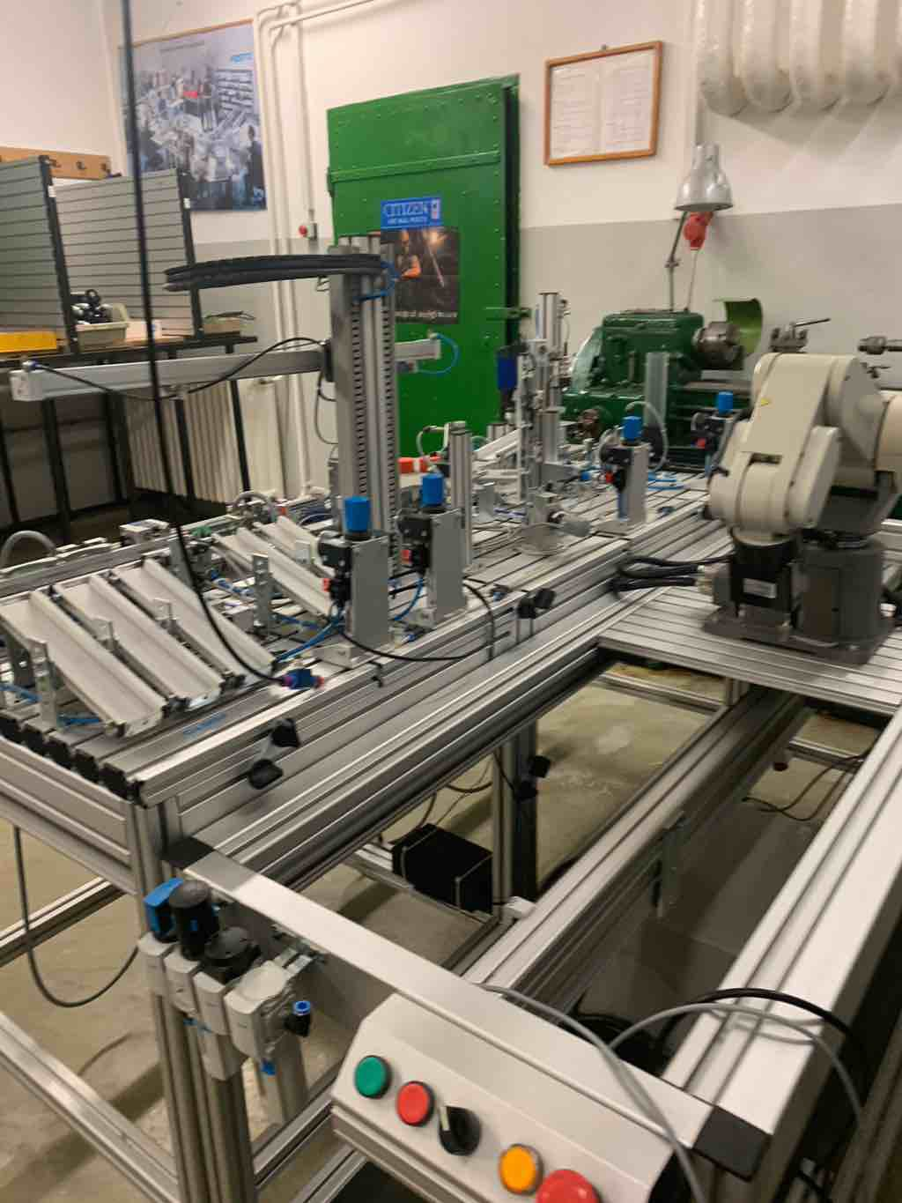
International teacher exchanges
Hungary: Budapest
19/09/2023 - 20/09/2023
The aim of each teacher was to get acquainted with the school environment, the equipment of specialist classrooms, teaching methods and content.
Minden tanár célja az volt, hogy megismerkedjen az iskolai környezettel, a szaktantermek felszereltségével, a tanítási módszerekkel és a tananyaggal.

Slide 10
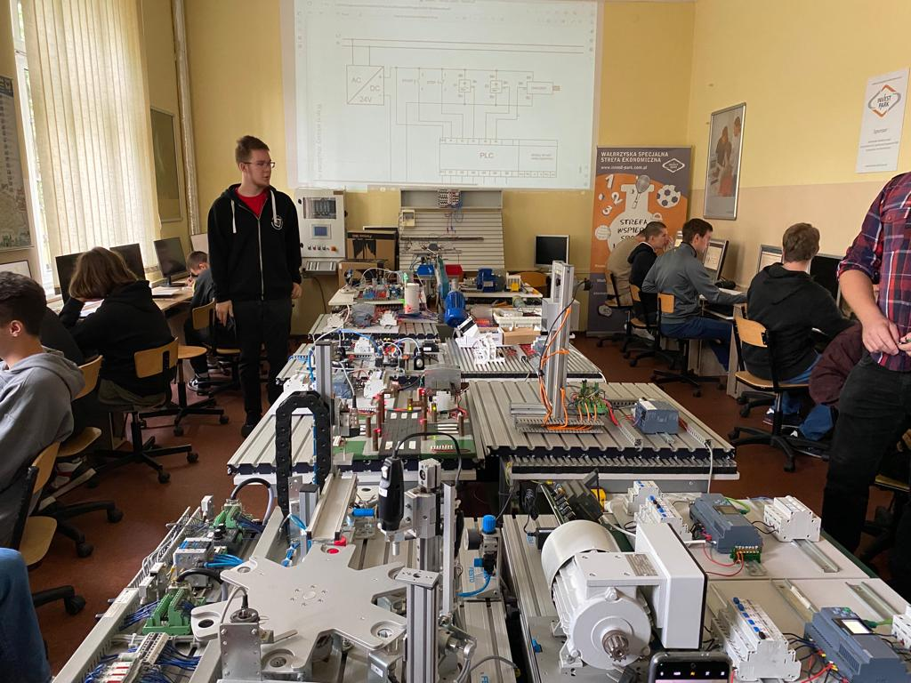
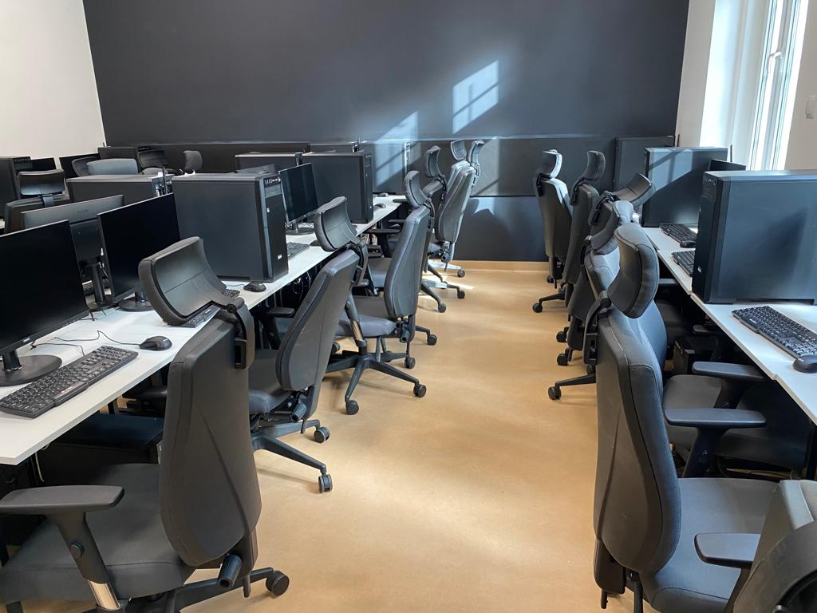
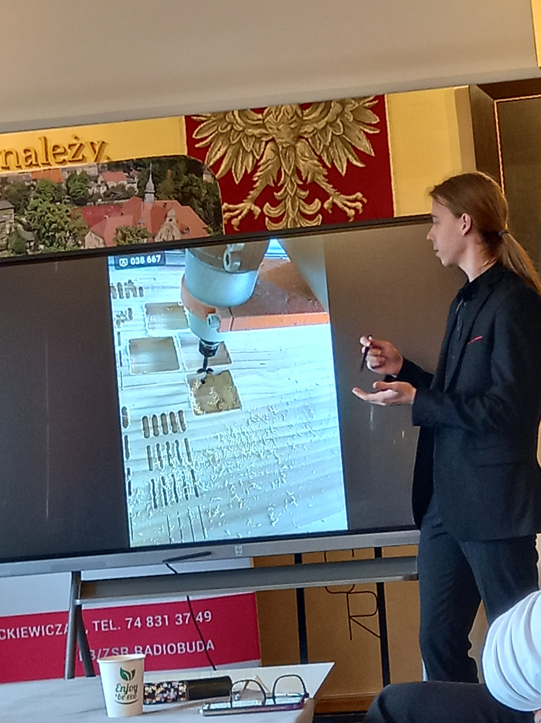
International teacher exchanges
Poland: Dzierzoniow
10/10/2023 - 11/10/2023
The aim of each teacher was to get acquainted with the school environment, the equipment of specialist classrooms, teaching methods and content.
Celem każdego nauczyciela było zapoznanie się ze środowiskiem szkolnym, wyposażeniem specjalistycznych sal lekcyjnych, metodami i treściami nauczania.

Slide 11
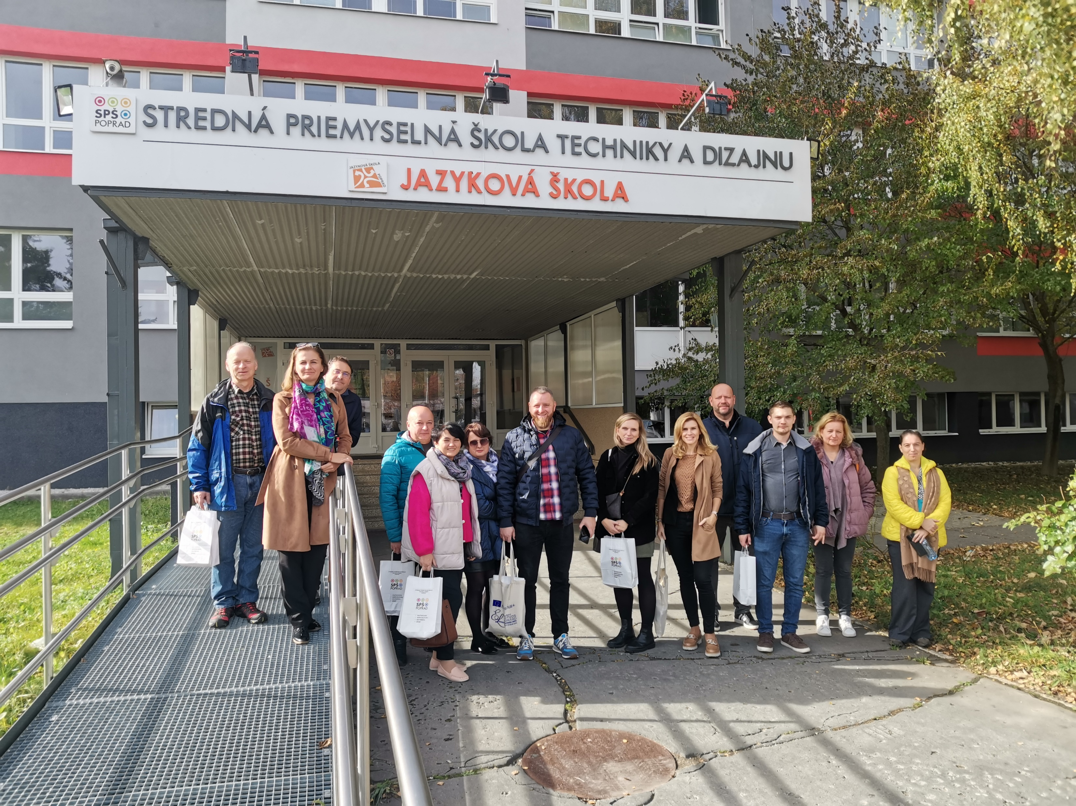
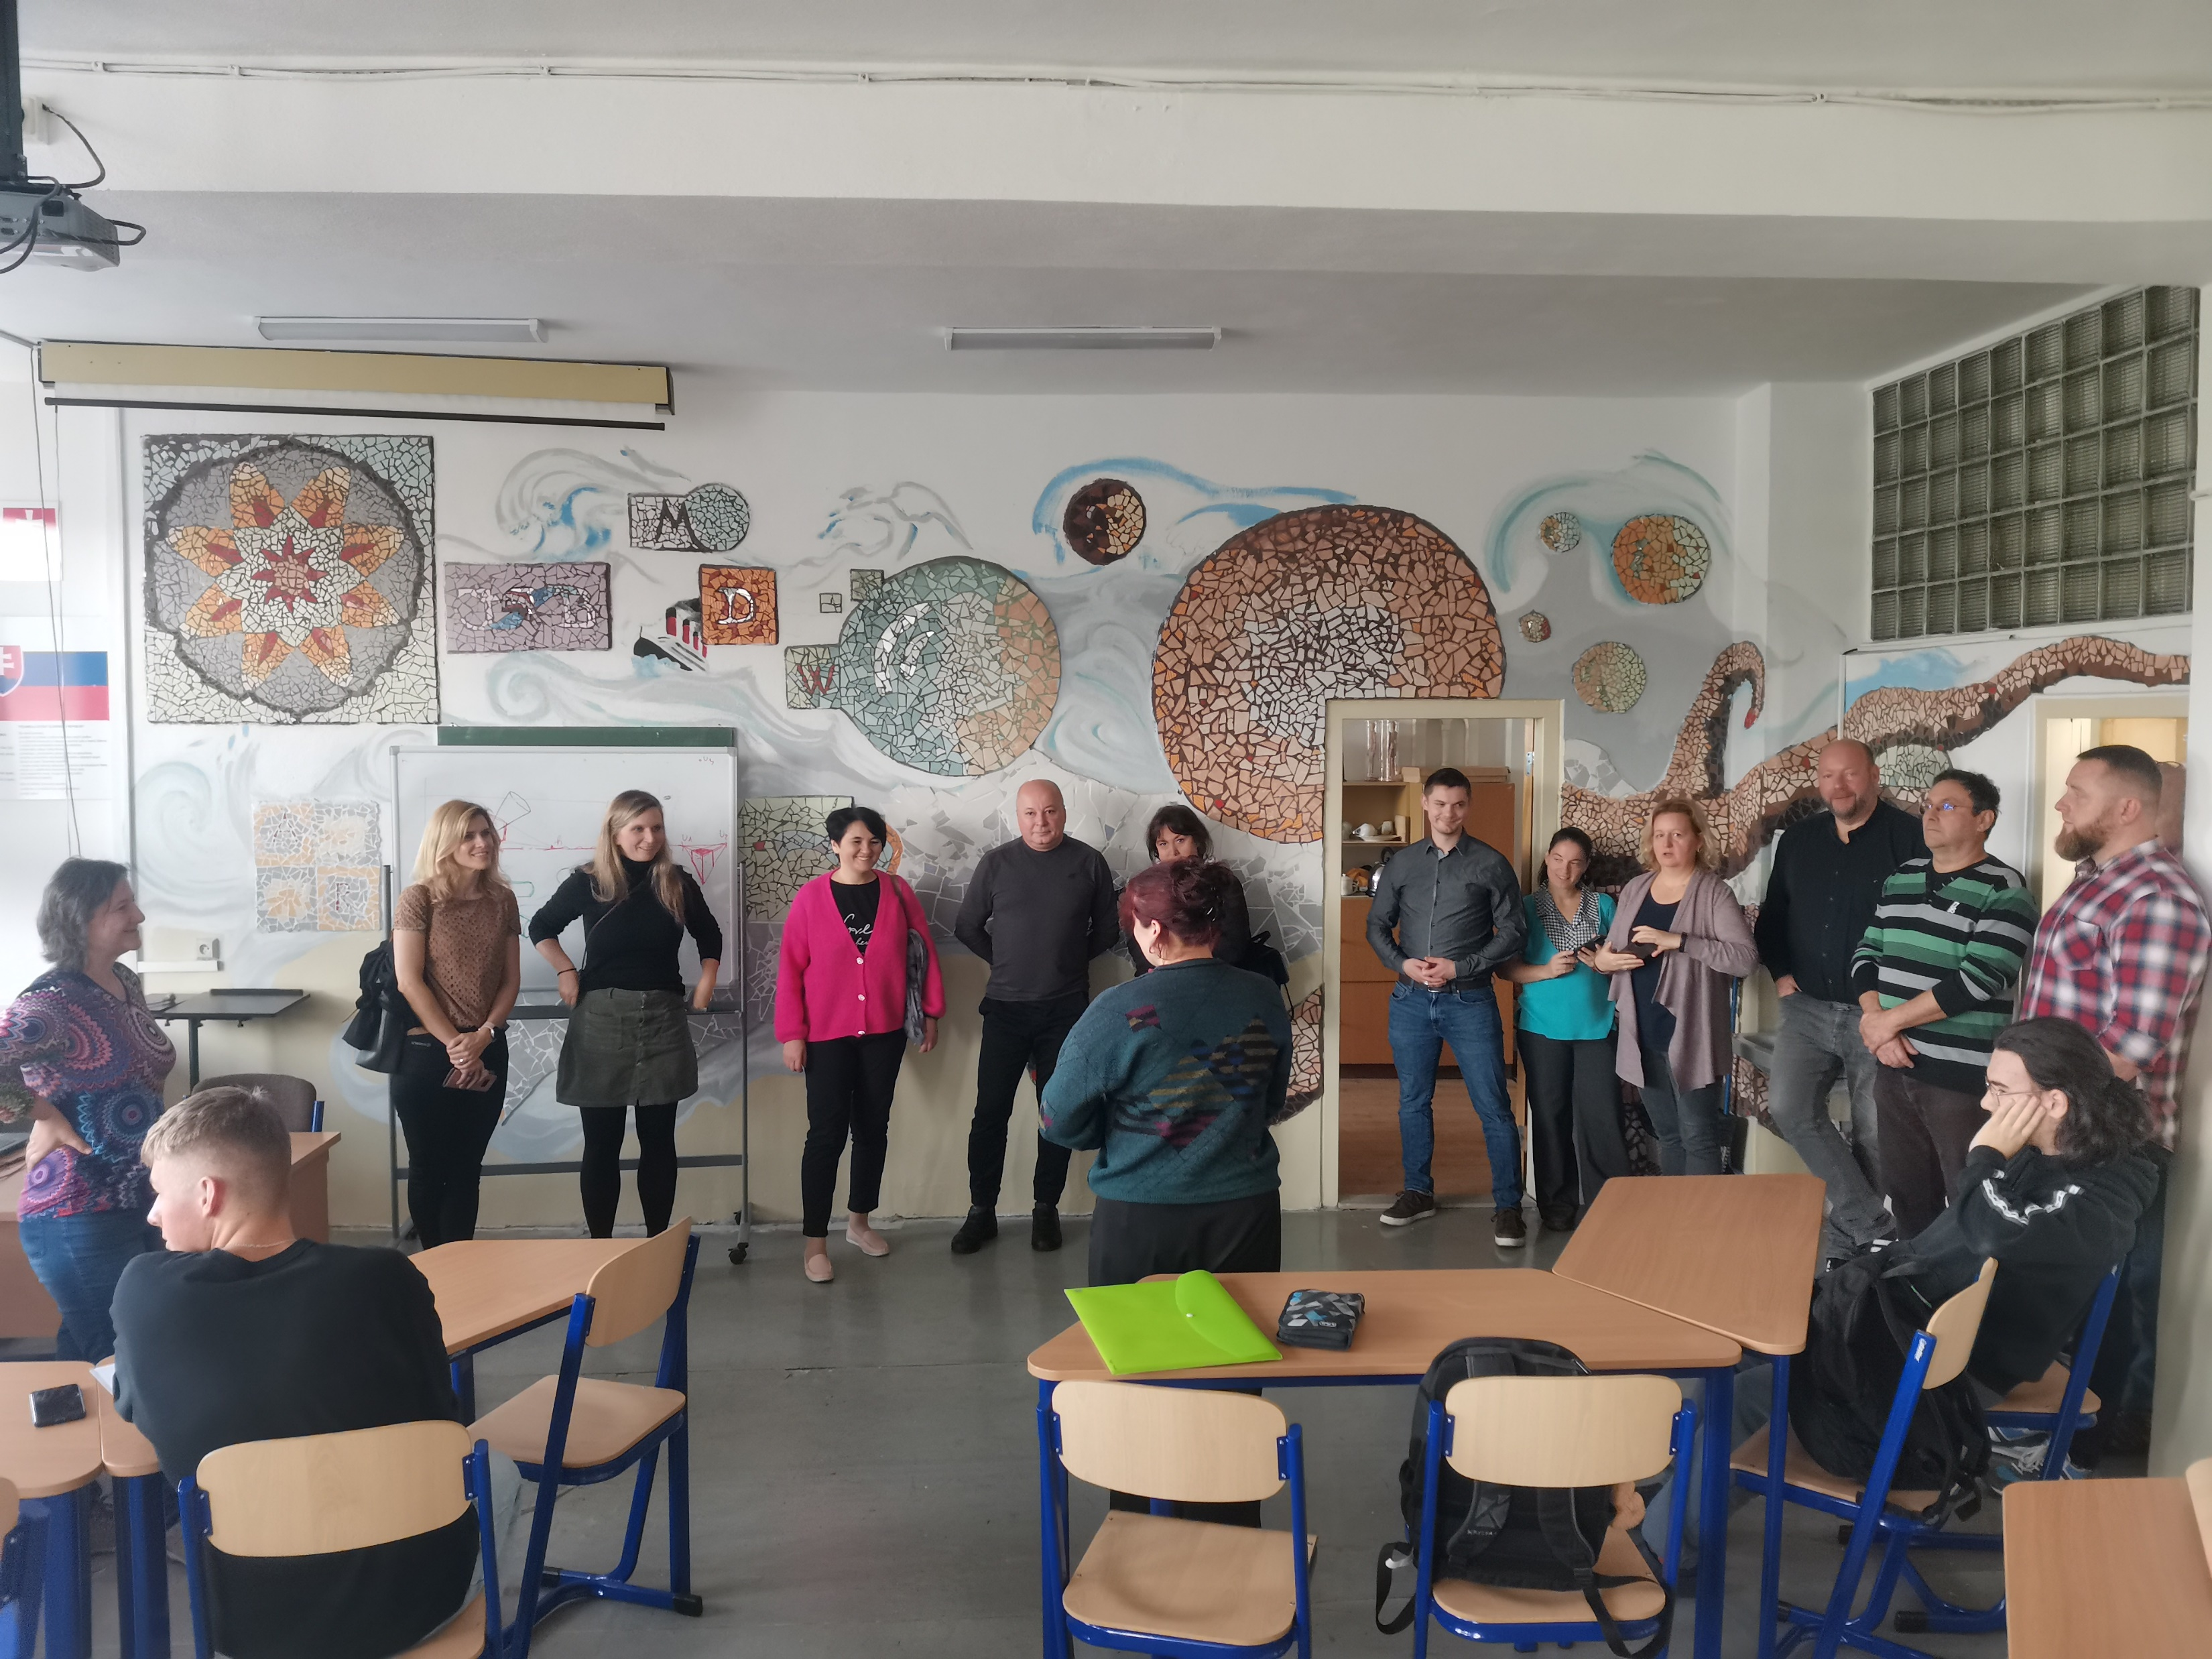
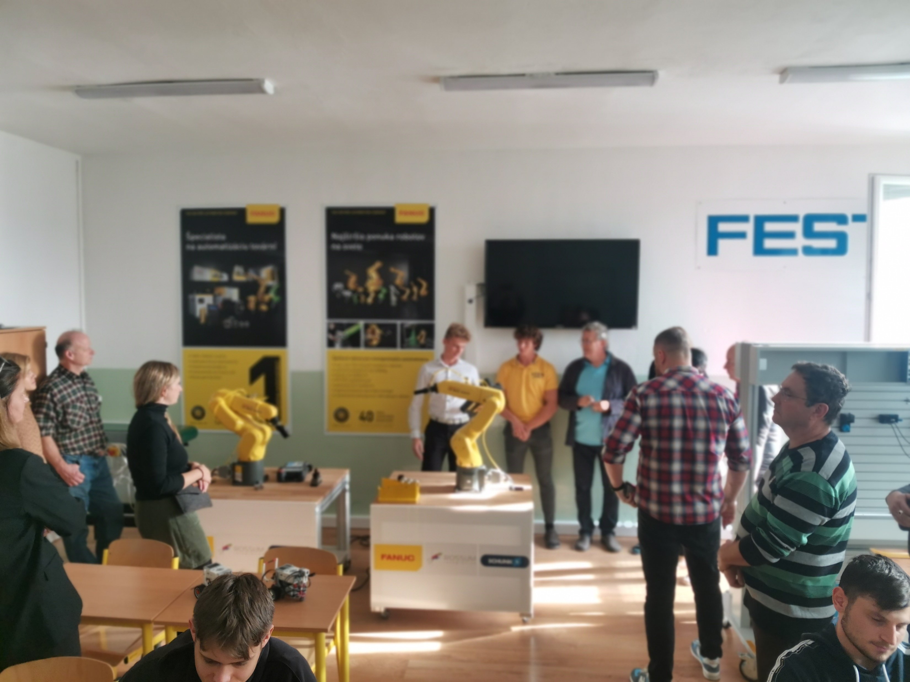
International teacher exchanges
Slovakia: Poprad
24/10/2023 - 25/10/2023
The aim of each teacher was to get acquainted with the school environment, the equipment of specialist classrooms, teaching methods and content.
Cieľom každého učiteľa bolo oboznámiť sa s prostredím školy, vybavením odborných učební, metódami a obsahom vyučovania.

Slide 12
The Visegrad Four project "Teaching the Same" has successfully fulfilled its main objective of strengthening the professional network of educational institutions in the fields of mechanical engineering, electrical engineering, IT technologies and robotics. The events promoted the mobility of teachers who shared best practices, which increased the quality of teaching and the interest of pupils. The project also met the objectives of broadening teachers' skills, gaining new experiences and learning about each other's cultures and teaching methods. The project is expected to produce higher quality graduates and strengthen cooperation between teachers within the V4.

Slide 13
Projekt "Učíme stejně" v rámci Višegrádské čtyřky úspěšně naplnil svůj hlavní cíl posílení odborné sítě vzdělávacích institucí v oborech strojírenství, elektrotechnika, IT technologie a robotika. Proběhlé akce podporovaly mobilitu učitelů, kteří sdíleli osvědčené postupy, což zvýšilo kvalitu výuky a zájem žáků. Projekt rovněž splnil cíle týkající se rozšíření dovedností učitelů, získání nových zkušeností a vzájemného poznávání kultur a výukových metod. Očekává se, že projekt přinese vyšší kvalitu absolventů a posílí spolupráci mezi učiteli v rámci V4.

Slide 14
A Visegrádi Négyek "Teaching the Same" projektje sikeresen teljesítette fő célkitűzését, a gépészet, az elektrotechnika, az informatikai technológiák és a robotika területén működő oktatási intézmények szakmai hálózatának megerősítését. A rendezvények elősegítették a legjobb gyakorlatokat megosztó tanárok mobilitását, ami növelte az oktatás minőségét és a tanulók érdeklődését. A projekt a tanárok készségeinek bővítésére, új tapasztalatok szerzésére, valamint egymás kultúrájának és tanítási módszereinek megismerésére vonatkozó célkitűzéseket is teljesítette. A projekt várhatóan magasabb színvonalú diplomásokat eredményez, és erősíti a tanárok közötti együttműködést a V4-eken belül.

Slide 15
Projekt Wyszehradzkiej Czwórki "Teaching the Same" z powodzeniem zrealizował swój główny cel, jakim było wzmocnienie profesjonalnej sieci instytucji edukacyjnych w dziedzinie inżynierii mechanicznej, elektrotechniki, technologii informatycznych i robotyki. Wydarzenia promowały mobilność nauczycieli, którzy dzielili się najlepszymi praktykami, co zwiększyło jakość nauczania i zainteresowanie uczniów. Projekt spełnił również cele poszerzenia umiejętności nauczycieli, zdobycia nowych doświadczeń oraz wzajemnego poznania kultur i metod nauczania. Oczekuje się, że projekt zaowocuje wyższą jakością absolwentów i wzmocni współpracę między nauczycielami w ramach V4.

Slide 16
Projekt Vyšehradskej štvorky "Teaching the Same" úspešne splnil svoj hlavný cieľ, ktorým bolo posilnenie odbornej siete vzdelávacích inštitúcií v oblasti strojárstva, elektrotechniky, IT technológií a robotiky. Podujatia podporili mobilitu učiteľov, ktorí si vymieňali osvedčené postupy, čím sa zvýšila kvalita výučby a záujem žiakov. Projekt splnil aj ciele rozšírenia zručností učiteľov, získania nových skúseností a vzájomného spoznávania kultúr a vyučovacích metód. Od projektu sa očakáva vyššia kvalita absolventov a posilnenie spolupráce medzi učiteľmi v rámci V4.

Slide 17
Thank you for your attention!
Děkujeme za pozornost!
Köszönjük a figyelmet!
Dziękujemy za uwagę!
Ďakujeme vám za pozornosť!
https://www.visegradfund.org/

